Slide 1
VIABILIDAD E IMPLEMENTACIÓN · DATABRICKS GENIE
ARQUITECTURA DEL DEMO
Inteligencia operativa para energía renovable
GENIE ONE
Entrada única para negocio
AI/BI DASHBOARD
GENIE AGENT
Genie One aplicado a generación, fiabilidad y decisiones operativas
KPIs · filtros · visuales
Preguntas · SQL · benchmark
UNITY CATALOG + SEMÁNTICA
AI/BI Dashboard · Genie Agent · Genie One · Automation Bundle
KPI diario · Semantic View · Metric View
SQL WAREHOUSE + WORKFLOW
Consulta y procesamiento serverless
DATOS SINTÉTICOS DE OPERACIÓN ENERGÉTICA
Generación · previsión · disponibilidad · incidencias
Datos exclusivamente sintéticos · Julio 2026
1
Notes:
Mensaje principal: Abrir con el resultado: una experiencia de negocio completa sobre una base gobernada.
Transición: Primero resumimos qué demuestra realmente el entregable.
Duración aproximada: 0:45
Demostración: N/A

Slide 2
Qué demuestra esta demo
Una historia completa: observar, preguntar, validar y actuar
01 · OBSERVAR
02 · PREGUNTAR
03 · CONFIAR
04 · ESCALAR
KPIs ejecutivos y fiabilidad operativa
Análisis conversacional sobre la misma semántica
SQL de referencia, benchmarks y trazabilidad
Entrega reproducible y extensible con Apps
Dashboard publicado
Genie Agent real
5/5 benchmarks
GitHub + Bundle
El activo principal no es una pantalla: es un patrón reutilizable de decisión gobernada.
Datos exclusivamente sintéticos · Julio 2026
2
Notes:
Mensaje principal: Aclarar que cada promesa está respaldada por un recurso desplegado o una prueba real.
Transición: Conectamos la propuesta con un problema de negocio reconocible.
Duración aproximada: 1:00
Demostración: N/A

Slide 3
El reto: del dato operativo a una decisión compartida
La dificultad no es solo consultar datos; es acordar significado y acelerar la respuesta
01
Señales dispersas
02
Métricas discutibles
Generación, previsión, disponibilidad e incidencias sin una lectura común.
Distintos cálculos para desviación, coste o factor de capacidad.
03
Exploración lenta
04
Acción desconectada
Cada nueva pregunta vuelve a depender de un analista o una consulta ad hoc.
El insight no siempre llega al flujo operativo adecuado.
Datos exclusivamente sintéticos · Julio 2026
3
Notes:
Mensaje principal: Enmarcar la demo como solución al ciclo completo de decisión y no como chatbot aislado.
Transición: Mostramos el caso de uso que hemos implementado.
Duración aproximada: 1:00
Demostración: N/A

Slide 4
Caso de uso: operación de activos de energía renovable
18 meses · 10 instalaciones · datos exclusivamente sintéticos
3,8 M
-57,9 mil
96,81 %
1,25 M
Generación real (MWh)
Desviación vs. previsión (MWh)
Disponibilidad media
CO₂ evitado (toneladas)
GreenGrid Energy opera instalaciones solares, eólicas e hidráulicas. La solución identifica desviaciones de generación y fiabilidad para priorizar dónde investigar y actuar.
Dirección
Operaciones
Control
¿Dónde está la desviación y cuál es su impacto?
¿Qué instalación combina baja disponibilidad e incidencias?
¿Qué tecnología presenta mayor coste por MWh?
Una misma capa semántica responde tanto al dashboard como a Genie.
Datos exclusivamente sintéticos · Julio 2026
4
Notes:
Mensaje principal: Usar los KPIs reales como ancla y presentar las preguntas por perfil de negocio.
Transición: Situamos ahora cada experiencia dentro de la familia Genie.
Duración aproximada: 1:15
Demostración: N/A

Slide 5
La familia Genie: tres experiencias, una base gobernada
Terminología vigente: Genie Agents era anteriormente Genie Spaces
Genie One
Genie Agents
Genie Code
Interfaz simplificada para negocio
Especialistas por dominio
Asistente para equipos técnicos
Chat unificado · dashboards · Apps · dominios
Datos curados · instrucciones · SQL de referencia · benchmarks
Código · pipelines · dashboards · tareas agentic
Este demo despliega un Genie Agent y lo hace descubrible desde Genie One.
Fuera de alcance: Domains, Customizations y Databricks Apps.
Fuente: docs.databricks.com/aws/en/genie/ · consultado 24/07/2026
Datos exclusivamente sintéticos · Julio 2026
5
Notes:
Mensaje principal: Evitar mezclar Genie One con el Agent: One es el punto de consumo; el Agent contiene contexto.
Transición: Veamos la experiencia real que recibe un usuario de negocio.
Duración aproximada: 1:20
Demostración: N/A

Slide 6
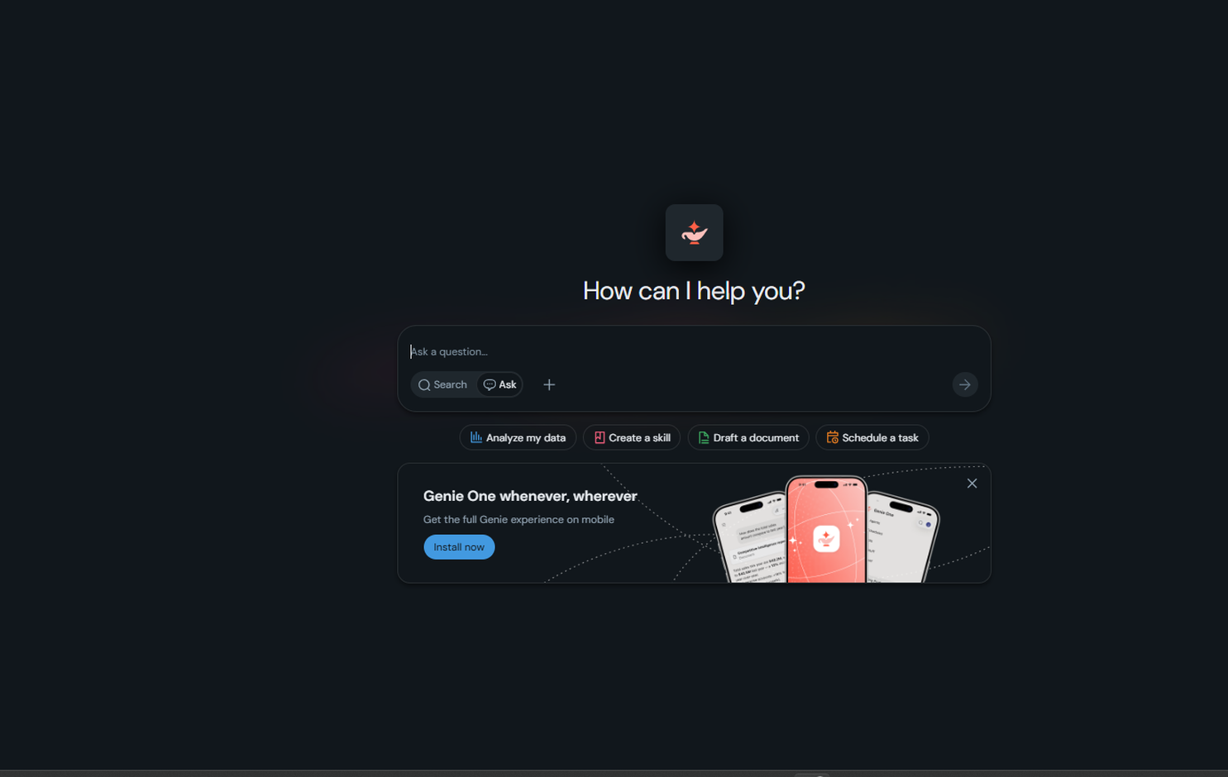
Genie One: un único punto de entrada para negocio
Sin notebooks, clusters ni SQL como punto de partida
Validado · Preguntar
Lenguaje natural sobre datos gobernados.
Validado · Descubrir
Genie Agent y dashboard compartidos.
No probado · Organizar
Domains y subdominios de negocio.
No probado · Extender
Customizations, Apps y Connections.
Fuente: docs.databricks.com/aws/en/genie-one/
Datos exclusivamente sintéticos · Julio 2026
6
Notes:
Mensaje principal: Señalar que esta pantalla reduce la exposición a conceptos técnicos del workspace.
Transición: Bajamos de la experiencia a la jerarquía de componentes.
Duración aproximada: 1:20
Demostración: Abrir /one y mostrar Agents y Dashboards.

Slide 7
Jerarquía del demo en Databricks
Qué contiene cada nivel y quién lo consume
CUENTA
Identidad · usuarios · acceso
WORKSPACE
Free Edition · compute serverless · SQL warehouse
UNITY CATALOG
catalog workspace > schema renewable_operations_demo
Delta tables
Capa semántica
Servicio
Experiencias
assets · generación · incidencias
daily KPI · semantic view · Metric View
SQL Warehouse · workflow serverless
AI/BI Dashboard · Genie Agent
VALIDADO · consumo desde Genie One | FUERA DE ALCANCE · Domains · Customizations · Apps
Datos exclusivamente sintéticos · Julio 2026
7
Notes:
Mensaje principal: Explicar la jerarquía desde identidad hasta consumo y distinguir objetos de datos de experiencias.
Transición: La siguiente lámina representa el flujo analítico implementado.
Duración aproximada: 1:30
Demostración: N/A

Slide 8
De los datos operativos a la acción
Componentes del demo y flujo de valor · diagrama plano y editable
01
02
03
04
05
DATOS
PREPARAR
GOBERNAR
ANALIZAR
DECIDIR
Generación real y prevista Disponibilidad Incidencias y costes
Tablas Delta KPI diario Workflow serverless
Unity Catalog Semantic View Metric View Unidades y periodo
AI/BI Dashboard Genie Agent SQL de referencia Benchmarks
Genie One Observar Preguntar Priorizar
DESPLEGADO HOY: DATOS → PREPARACIÓN → GOBIERNO → ANÁLISIS → DECISIÓN
Datos exclusivamente sintéticos · Julio 2026
8
Notes:
Mensaje principal: Recorrer el diagrama plano de izquierda a derecha y explicar la función de cada componente.
Transición: Aterrizamos esa visión en el modelo de datos gobernado.
Duración aproximada: 1:00
Demostración: N/A

Slide 9
Fundación gobernada y reutilizable
La calidad de Genie empieza antes del prompt
01
Datos Delta
10 assets · 5.460 días-activo · 15 incidencias
Contrato semántico
✓
Desviación = real - prevista
02
KPI diario
Real · prevista · disponibilidad · coste · CO₂
✓
Importes en EUR
✓
Generación en MWh
03
Semantic View
Fallback tabular y dataset del dashboard
✓
Periodo siempre explícito
✓
Ceros sensibles → NULL
04
Metric View
Medidas gobernadas para Genie y reutilización
✓
Instalación ≠ equipo operador
Datos exclusivamente sintéticos · Julio 2026
9
Notes:
Mensaje principal: Subrayar que la exactitud no depende solo del modelo: depende de métricas y contexto curados.
Transición: Mostramos cómo se consume esa base en el dashboard.
Duración aproximada: 1:10
Demostración: N/A

Slide 10
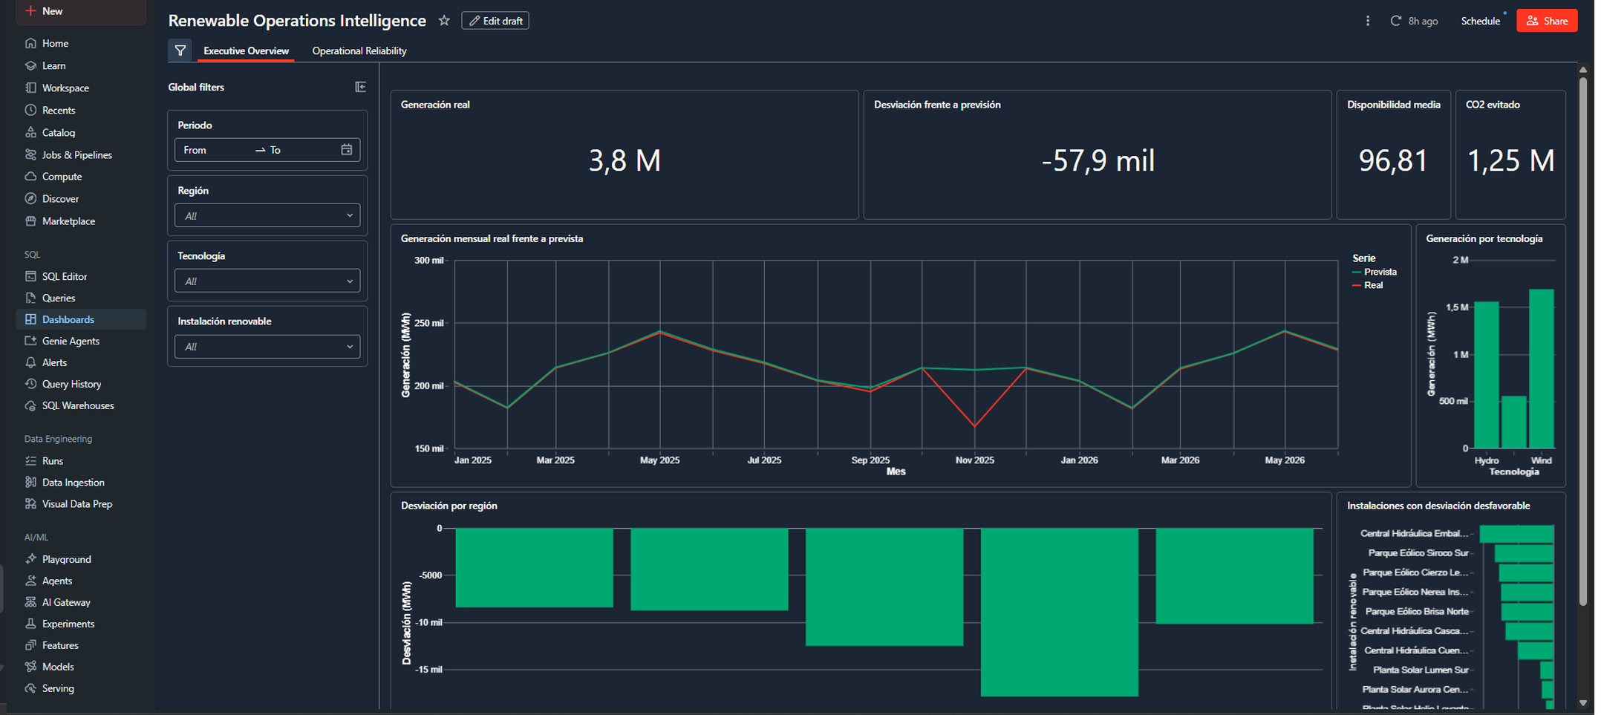
AI/BI Dashboard · visión ejecutiva
Filtros globales y KPIs gobernados
SEÑAL
La generación real queda por debajo de la previsión en el periodo analizado.
Datos exclusivamente sintéticos · Julio 2026
10
Notes:
Mensaje principal: Mostrar KPIs, tendencia, tecnología, región y filtros; evitar leer cada gráfico.
Transición: Bajamos a la fiabilidad operativa.
Duración aproximada: 1:30
Demostración: Filtrar por tecnología o región en el dashboard real.

Slide 11
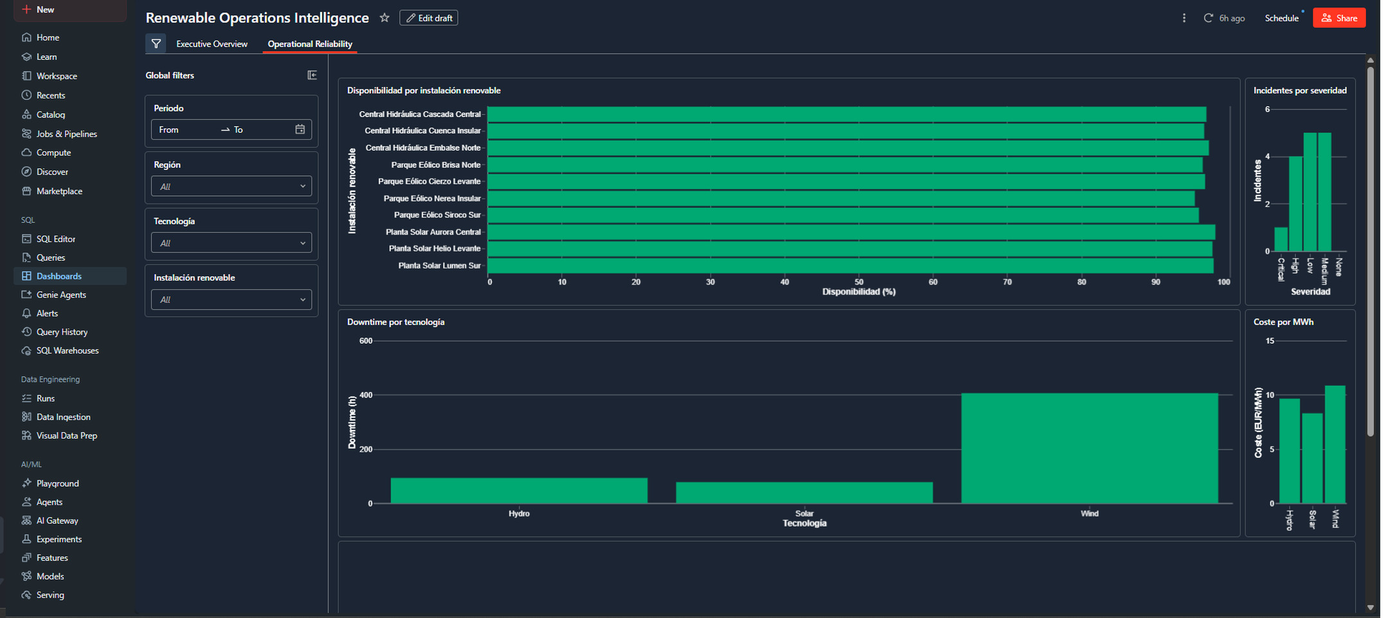
AI/BI Dashboard · fiabilidad operativa
Nombres de instalación explícitos y dimensiones separadas
FOCO
El parque eólico concentra el mayor downtime agregado y requiere investigación.
Datos exclusivamente sintéticos · Julio 2026
11
Notes:
Mensaje principal: Enseñar la transición de la visión ejecutiva a instalaciones, incidencias y coste.
Transición: La siguiente pregunta profundiza sin abandonar la semántica.
Duración aproximada: 1:20
Demostración: Abrir la pestaña Operational Reliability.

Slide 12
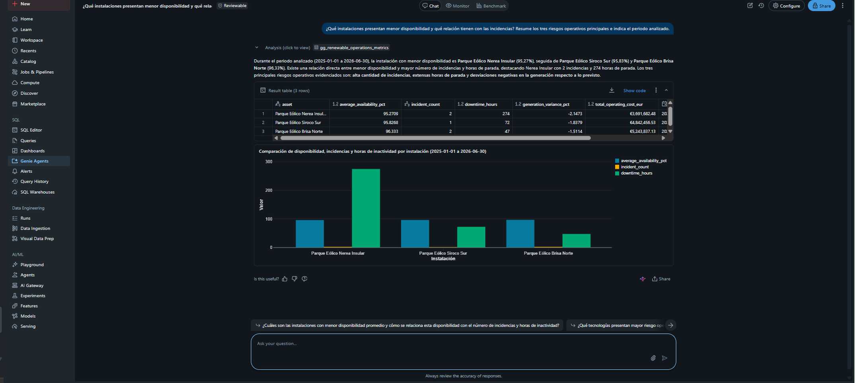
Genie Agent · de una pregunta a una explicación
Conversación real · SQL, tabla, gráfico y narrativa en una misma respuesta
Hallazgo real: Nerea Insular · 95,27 % disponibilidad · 2 incidencias · 274 h de parada
Datos exclusivamente sintéticos · Julio 2026
12
Notes:
Mensaje principal: Leer solo el hallazgo y señalar que el usuario puede inspeccionar SQL, tabla y visualización.
Transición: Descomponemos cómo se genera una respuesta confiable.
Duración aproximada: 1:40
Demostración: Abrir la conversación capturada y mostrar Show code.

Slide 13
Anatomía de una respuesta confiable
Qué ocurre entre la pregunta y el insight
1
2
3
4
5
Pregunta
Contexto
Semántica
Ejecución
Respuesta
Lenguaje y objetivo de negocio
Instrucciones + SQL de referencia
Metric View + definiciones
SQL Warehouse serverless
Narrativa + tabla + gráfico
La respuesta queda trazada hasta workspace.renewable_operations_demo.gg_renewable_operations_metrics
Datos exclusivamente sintéticos · Julio 2026
13
Notes:
Mensaje principal: Explicar que Genie no responde desde conocimiento genérico: genera SQL sobre una fuente autorizada.
Transición: La confianza se verifica de forma repetible con benchmarks.
Duración aproximada: 1:20
Demostración: N/A

Slide 14
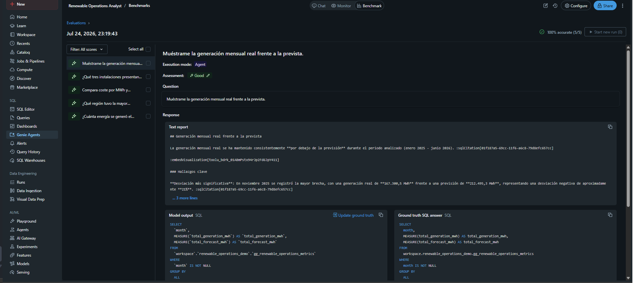
Calidad medible · benchmarks del Genie Agent
Evaluación real ejecutada el 24/07/2026
RESULTADO REAL
100 % accurate · 5/5 preguntas · comparación con SQL esperado
Datos exclusivamente sintéticos · Julio 2026
14
Notes:
Mensaje principal: Mostrar que la calidad puede medirse y revisarse por pregunta, SQL y ground truth.
Transición: Resumimos el ciclo de mejora continua.
Duración aproximada: 1:30
Demostración: Abrir Benchmark y seleccionar una evaluación.

Slide 15
El ciclo operativo de calidad
Configurar · probar · observar · corregir · volver a medir
CURAR
EVALUAR
MEJORAR
Fuentes, columnas, métricas y terminología
Benchmarks frecuentes y variantes de preguntas
Trusted assets, vistas y contexto más preciso
ENSEÑAR
MONITORIZAR
Instrucciones y SQL de referencia
Feedback, revisiones y consultas problemáticas
Un Agent es un producto analítico vivo: se gestiona con evidencias, no solo con prompts.
Fuente: docs.databricks.com/aws/en/genie-agents/monitor/
Datos exclusivamente sintéticos · Julio 2026
15
Notes:
Mensaje principal: Posicionar benchmarks y monitorización como disciplina de producto, no como tarea puntual.
Transición: Aclaramos ahora qué significan las Apps dentro de Genie One.
Duración aproximada: 1:10
Demostración: N/A

Slide 16
¿Qué son las Apps en el contexto de Genie One?
Experiencias operativas personalizadas que viven sobre la plataforma
Databricks App
EXTENSIÓN RECOMENDADA
Una aplicación web segura y serverless que combina:
Renewable Action Center
✓
Interfaz adaptada al proceso de negocio
Una futura App podría convertir el insight en acción:
✓
Genie Agent como recurso con permiso CAN RUN
01
Consultar el Genie Agent
✓
SQL Warehouse y datos de Unity Catalog
02
Priorizar instalaciones de riesgo
✓
Workflows, modelos, secretos u otras Apps
03
Registrar una recomendación operativa
✓
Identidad propia y permisos de mínimo privilegio
04
Lanzar un workflow o crear una orden
No está desplegada en el demo actual; es el siguiente incremento lógico.
Fuente: docs.databricks.com/aws/en/dev-tools/databricks-apps/genie
Datos exclusivamente sintéticos · Julio 2026
16
Notes:
Mensaje principal: Distinguir una App de un Agent: la App implementa una experiencia y puede invocar al Agent.
Transición: Separamos claramente lo ya desplegado de las extensiones posibles.
Duración aproximada: 1:30
Demostración: N/A

Slide 17
Capacidades actuales y evolución posible
Un roadmap honesto: probado hoy frente a extensiones futuras
DESPLEGADO Y VALIDADO
SIGUIENTES OPCIONES
✓
Tablas Delta y workflow serverless
Domains
Descubrimiento por contexto de negocio
✓
Semantic View + Metric View
Customizations
Branding, contenido fijado y Skills
✓
AI/BI Dashboard publicado
Genie Agent con conversación real
Connections
Drive, Slack, Microsoft 365…
✓
✓
5 SQL de referencia + 5 benchmarks
App operativa
Insight → workflow/acción
✓
Resultado de benchmark: 100 % (5/5)
Agent mode
Investigaciones multiconsulta
✓
Descubrimiento desde Genie One
GitHub + Automation Bundle reproducible
Integración externa
Conversation API o embedding
✓
Recomendación: priorizar la App cuando sea necesario cerrar el ciclo de acción.
Datos exclusivamente sintéticos · Julio 2026
17
Notes:
Mensaje principal: Separar con transparencia lo demostrado de lo que forma parte del roadmap.
Transición: Pasamos al modelo de acceso y entrega.
Duración aproximada: 1:15
Demostración: N/A

Slide 18
Acceso y entrega de los componentes
La forma de acceso depende del rol, el entorno y los permisos
NEGOCIO
Compartir en Databricks
EQUIPO TÉCNICO
Entregar el repositorio
Dashboard publicado + Genie Agent + permisos Consumo desde Genie One
Código, tests, definición del dashboard, configuración Genie y documentación
OTRO WORKSPACE
Desplegar el Automation Bundle
USUARIO EXTERNO
PDF, vídeo o integración
El bundle reproduce jobs y dashboard; el script configura el Genie Agent
Embedding autenticado, App o Conversation API según identidad y permisos
Regla práctica: negocio consume recursos publicados; tecnología recibe repo + bundle.
Fuente: docs.databricks.com/aws/en/dashboards/share/
Datos exclusivamente sintéticos · Julio 2026
18
Notes:
Mensaje principal: Responder explícitamente que el bundle no es el artefacto que recibe el usuario de negocio.
Transición: Cerramos con un recorrido de demo fácil de presentar.
Duración aproximada: 1:30
Demostración: N/A

Slide 19
Una prueba de viabilidad que demuestra un patrón escalable
Gobierno + BI + conversación + camino a la acción
CONFIABLE
CONVERSACIONAL
REPRODUCIBLE
Métricas y fuentes gobernadas
Preguntas y follow-ups de negocio
Repo, tests y Automation Bundle
Siguiente decisión
Validar el patrón con datos y usuarios reales; añadir una App solo si hay una acción operativa que cerrar.
¿Qué decisión de negocio queremos acelerar primero?
Datos exclusivamente sintéticos · Julio 2026
19
Notes:
Mensaje principal: Cerrar pidiendo una decisión concreta y evitando prometer industrialización automática.
Transición: Abrir preguntas.
Duración aproximada: 0:50
Demostración: N/A

Slide 20
Anexo técnico · implementación del demo
Job serverless, notebooks, lenguajes y controles que sostienen la experiencia
JOB SERVERLESS · 4 TAREAS
Stack real
01_setup_and_generate_data.py
Crea el schema y publica tres tablas Delta sintéticas.
•
Python 3.11/3.12
01
•
PySpark + Spark SQL
•
Delta Lake + Unity Catalog
02
02_transform_and_publish.py
Publica KPI, Semantic View y Metric View si está disponible.
•
Databricks SDK
•
Automation Bundle · GitHub Actions
03
03_data_quality_checks.py
Valida conteos, claves, rangos y contrato del dataset.
Quality gates
✓
Ruff + Mypy
04
04_demo_validation.py
Comprueba las vistas y emite la evidencia final del workflow.
✓
Pytest: 29 passed · 92 % cobertura
✓
Smoke test + integración opt-in
✓
16 DQ + 8 SQL de smoke
✓
Benchmark Genie: 5/5
Datos exclusivamente sintéticos · Julio 2026
20
Notes:
Mensaje principal: Utilizar este anexo únicamente cuando haya audiencia técnica o preguntas de implementación.
Transición: La siguiente lámina explica cómo reproducir el proyecto en cada tipo de workspace.
Duración aproximada: 1:30
Demostración: N/A

Slide 21
Cómo reproducirlo por entorno Databricks
Mismo repositorio y bundle; cambian el target, los permisos y la autenticación
DATABRICKS FREE EDITION
DATABRICKS ENTERPRISE
Target
dev · modo development
Target
enterprise · modo production
Compute
exclusivamente serverless
Compute
serverless recomendado
Datos
catalog workspace · schema aislado
Datos
catalog/schema corporativos autorizados
SQL
warehouse existente · 2X-Small
SQL
warehouse Pro/Serverless con CAN USE
Auth
OAuth U2M interactivo
Auth
U2M local · M2M en CI/CD
Uso
prueba individual sujeta a fair-use
Gobierno
mínimo privilegio y permisos de bundle
1 · CLONAR + UV SYNC → 2 · AUTH + VARIABLES → 3 · VALIDATE + DEPLOY + RUN → 4 · GENIE + SMOKE TEST
Detalle reproducible: README.md · docs/deployment_runbook.md
Datos exclusivamente sintéticos · Julio 2026
21
Notes:
Mensaje principal: Aclarar que el bundle no crea infraestructura de cuenta ni un SQL warehouse.
Transición: El runbook contiene los comandos exactos para ambos targets.
Duración aproximada: 1:20
Demostración: N/A

